Slide 1


職缺整合
平台
指導老師：黃文楨 教授
組別：第10組
組員：陳文彥、羅欣寶、林沛晴、陳楷軒、劉家寧、林楓竣

Slide 2
01
02
PERT圖
動機
03
04
甘特圖
系統需求
目 錄
05
06
功能分解圖
使用案例圖
SALES TECHNIQUE
07
08
系統環境圖DFD
使用案例說明
09
DFD圖0程序
10
UML類別圖
11
循序圖
12
活動圖
2

Slide 3
目 錄
13
14
分鏡板
實體關係圖
SALES TECHNIQUE
15
16
系統呈現
工作分配
3

Slide 4
01
動機
4

Slide 5
動機
身為社會新鮮人的你，在剛出社會開始找工作時，是否會感到十分迷網，不知道到底該如何選擇「第一份工作」呢？網路上各種的求職網站你是否知道該如何選擇以及相信哪個網站呢？
因此我們想透過整理各大求職網站的職缺資訊並製作成一個求職整合平台App，將各種資訊整合並提供條件、距離等篩選，讓用戶容易上手且發現符合自己的職缺，不用亂槍打鳥的方式找工作。
5

Slide 6
02
PERT圖
6
PPT下载 http://www.1ppt.com/xiazai/

Slide 7
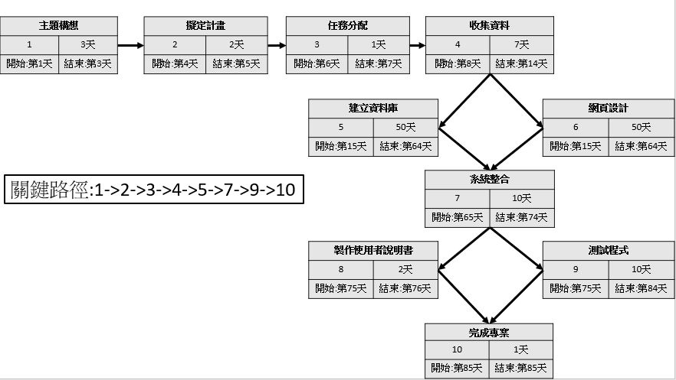
PERT圖
7
PPT下载 http://www.1ppt.com/xiazai/

Slide 8
03
甘特圖
8

Slide 9
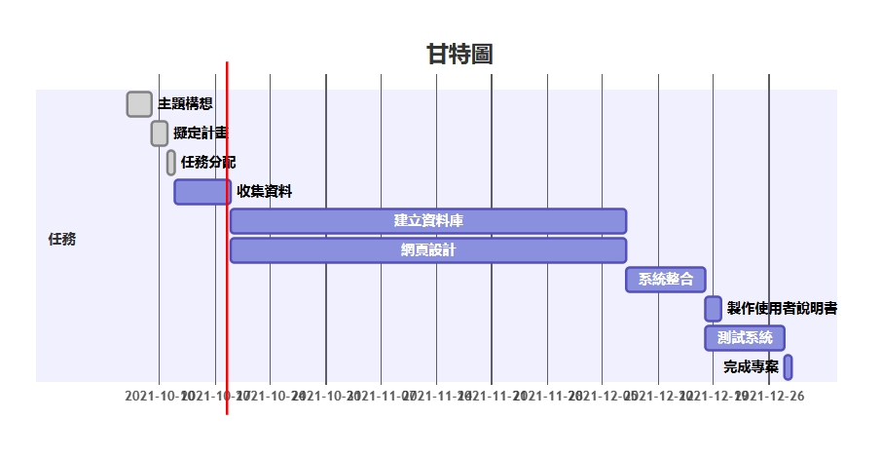
甘特圖
9
PPT下载 http://www.1ppt.com/xiazai/

Slide 10
04
系統需求
10

Slide 11
系統需求
功能性
非功能性
1.依照條件的職缺顯示 (排序)
2.有條件設定的職缺搜尋 (篩選)
3.範圍指定的職缺搜尋 (定位)
1.反應時間：1筆資料1分鐘內
2.使用性：看完使用說明後一分鐘內即可了解如何使用
3.可靠度：高，使用者不能隨意修 改網站內容
11
Notes:
https://www.ypppt.com/

Slide 12
05
功能分解圖
12

Slide 13
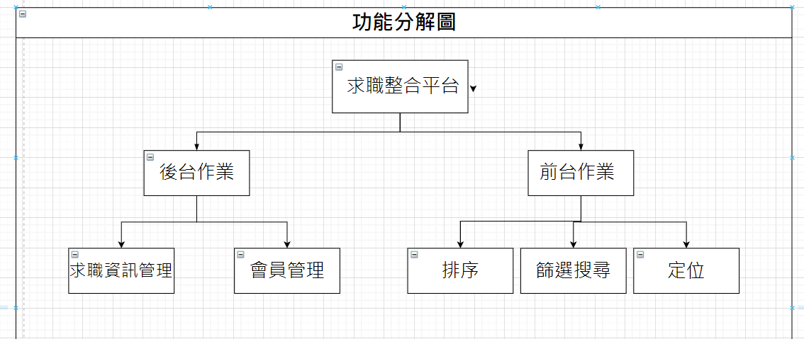
功能分解圖
13
PPT下载 http://www.1ppt.com/xiazai/

Slide 14
06
使用案例圖
14

Slide 15
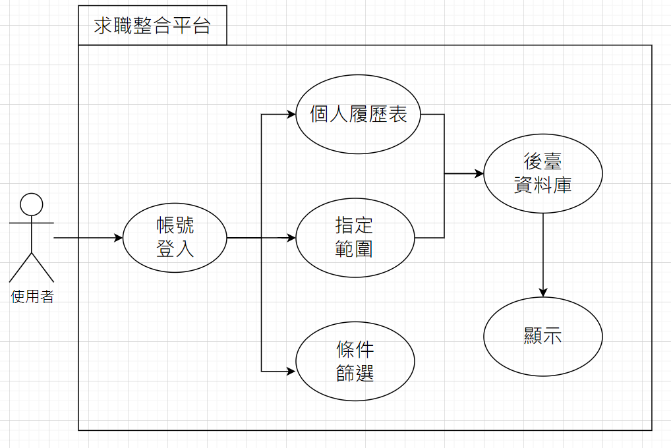
使用案例圖
15
PPT下载 http://www.1ppt.com/xiazai/

Slide 16
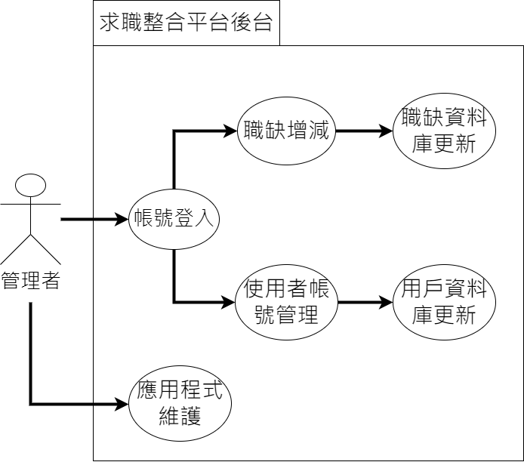
使用案例圖
16
PPT下载 http://www.1ppt.com/xiazai/

Slide 17
07
使用案例說明
17

Slide 18
使用案例說明
使用案例名稱 | 填寫個人履歷表
行動者 | 使用者
說明 | 建立/更新個人履歷表
完成動作 | 1. 編輯填寫個人資料 2. 完成並送出資料
替代方法 | 1. 編輯填寫個人資料 2. 填寫錯誤無法送出，系統傳送錯誤訊息
先決條件 | 使用者須先登入
後置條件 | 第一次填寫完畢後，之後查看&更新
假設 | 無
18

Slide 19
使用案例說明
使用案例名稱 | 依照條件篩選
行動者 | 使用者
說明 | 描述使用者點擊「依照條件篩選」的過程
完成動作 | 1. 使用者點擊選單上的「依照條件篩選」 2. 選擇職務、工作性質 3. 系統將會顯示符合需求的公司資訊
替代方法 | 1.選擇職務、工作性質 2.系統傳送錯誤訊息
先決條件 | 使用者必須先選擇「職務」或「工作性質」
後置條件 | 查詢完畢後，使用者可繼續查詢其他職務或工作性質需求
假設 | 無
19

Slide 20
使用案例說明
使用案例名稱 | 指定距離範圍
行動者 | 使用者
說明 | 描述使用者點擊「指定距離範圍」的過程
完成動作 | 1. 使用者點擊選單上的「指定距離範圍」 2. 輸入縣市、區域 3. 系統將會顯示該範圍的公司資訊
替代方法 | 1. 使用者點擊圖文選單上的「指定距離範圍」 2. 輸入縣市、區域 3. 系統傳送錯誤訊息
先決條件 | 使用者必須先輸入「地區」
後置條件 | 查詢完畢後，使用者可繼續查詢其他地區資訊
假設 | 無
20

Slide 21
08
系統環境圖DFD
21

Slide 22
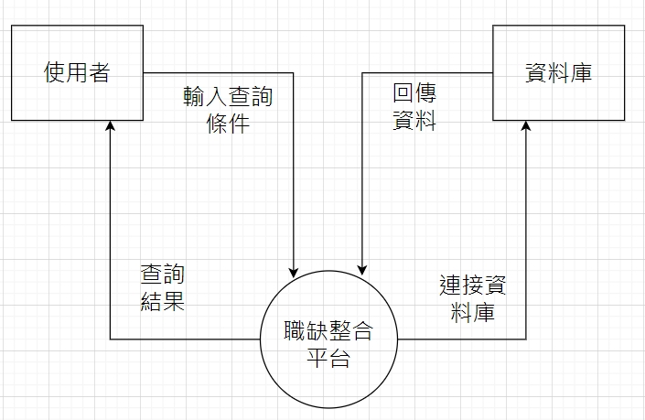
系統環境圖DFD
22
PPT下载 http://www.1ppt.com/xiazai/

Slide 23
09
DFD圖0程序
23

Slide 24
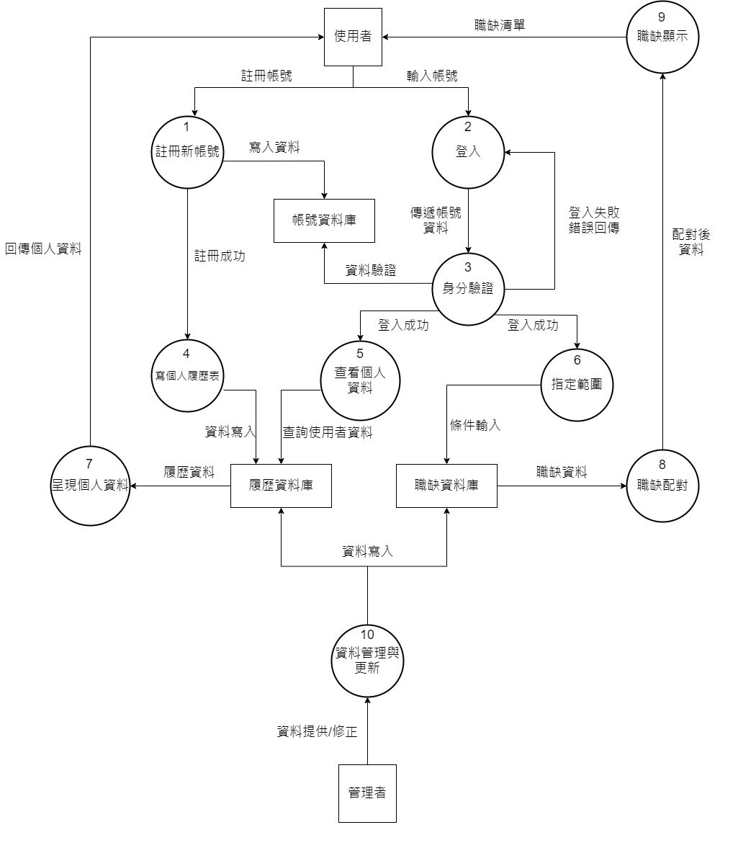
DFD圖0程序
24
PPT下载 http://www.1ppt.com/xiazai/

Slide 25
10
UML類別圖
25

Slide 26
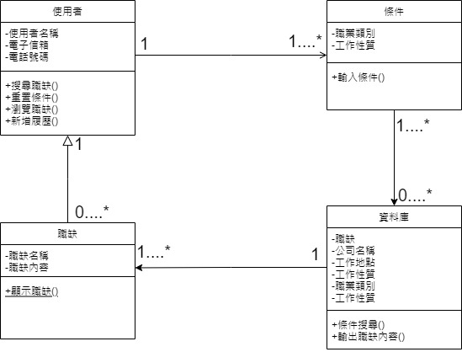
UML類別圖
26
PPT下载 http://www.1ppt.com/xiazai/

Slide 27
11
循序圖
27

Slide 28
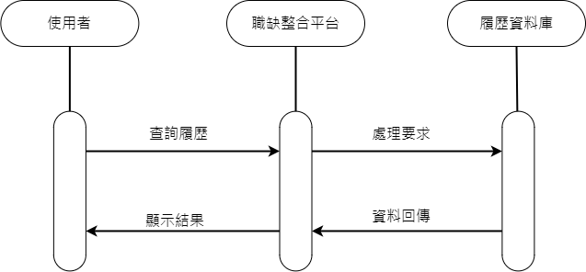
循序圖1
28
PPT下载 http://www.1ppt.com/xiazai/

Slide 29
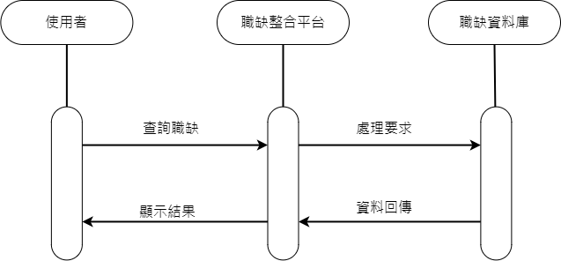
循序圖2
29
PPT下载 http://www.1ppt.com/xiazai/

Slide 30
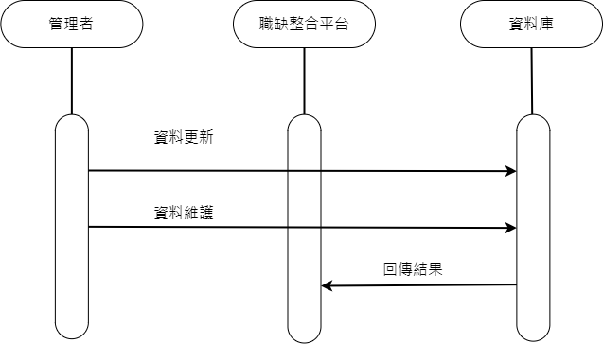
循序圖3
30
PPT下载 http://www.1ppt.com/xiazai/

Slide 31
12
活動圖
31

Slide 32
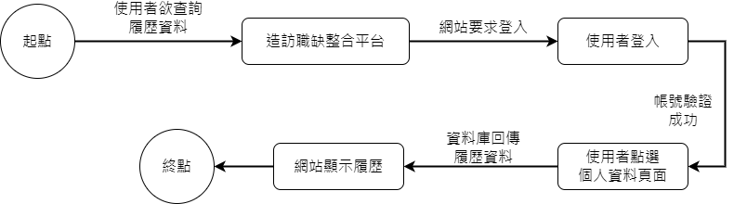
活動圖1
32
PPT下载 http://www.1ppt.com/xiazai/

Slide 33
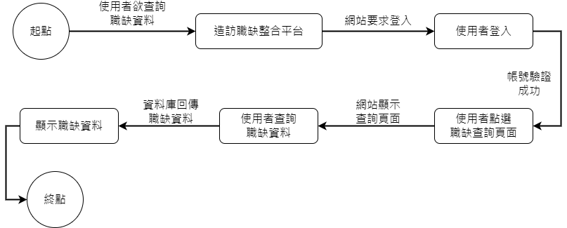
活動圖2
33
PPT下载 http://www.1ppt.com/xiazai/

Slide 34
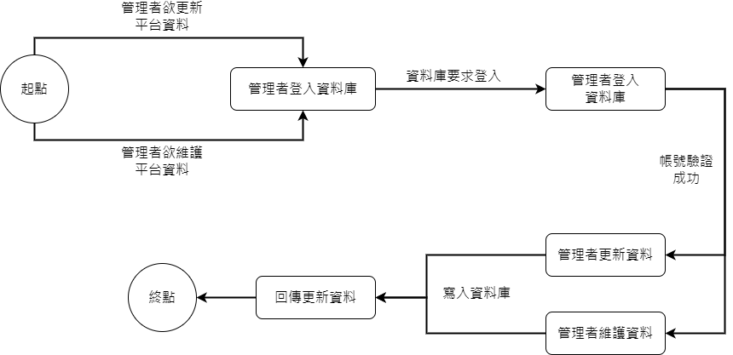
活動圖3
34
PPT下载 http://www.1ppt.com/xiazai/

Slide 35
13
實體關係圖
35

Slide 36
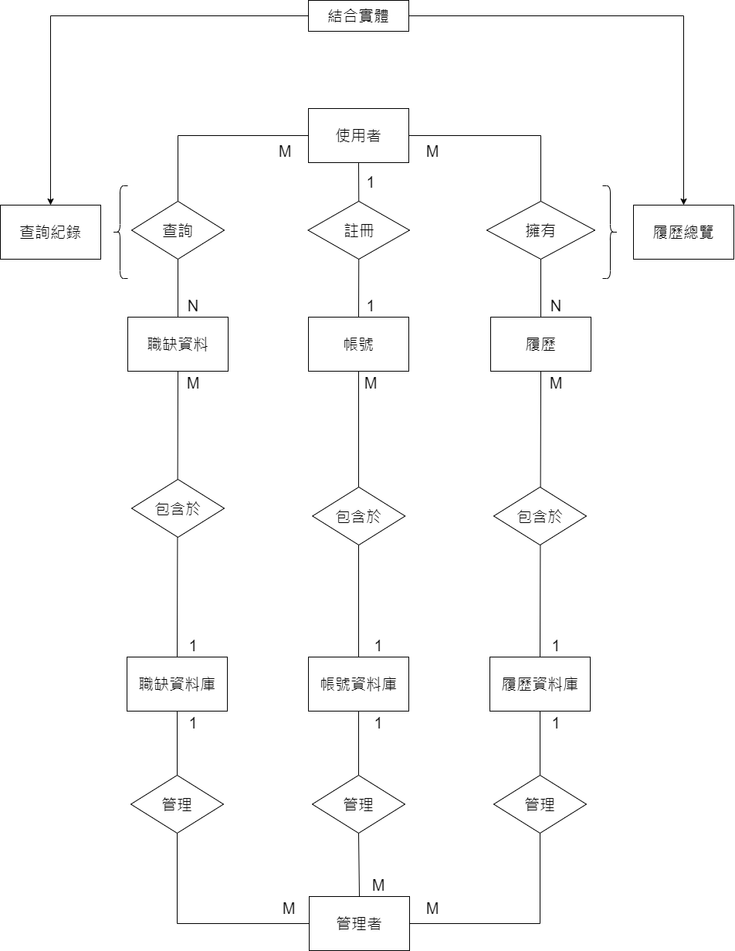
實體關係圖
36
PPT下载 http://www.1ppt.com/xiazai/

Slide 37
14
分鏡板
37

Slide 38
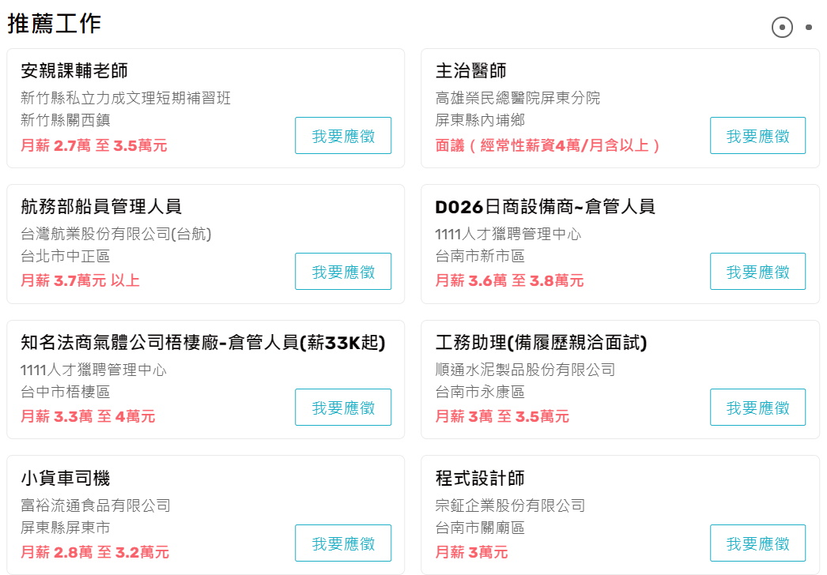


分鏡板
職缺整合平台
推薦工作
38

Slide 39

分鏡板
職缺整合平台
Name
android@android.com
我的資料
修改個資
跟自傳
我的自傳
尋找工作
(跳轉查詢畫面)
職缺通知
寄送職缺
通知
找工作
登入
註冊
登入和
註冊
客服
設定
關於
歷史紀錄
回首頁
39

Slide 40
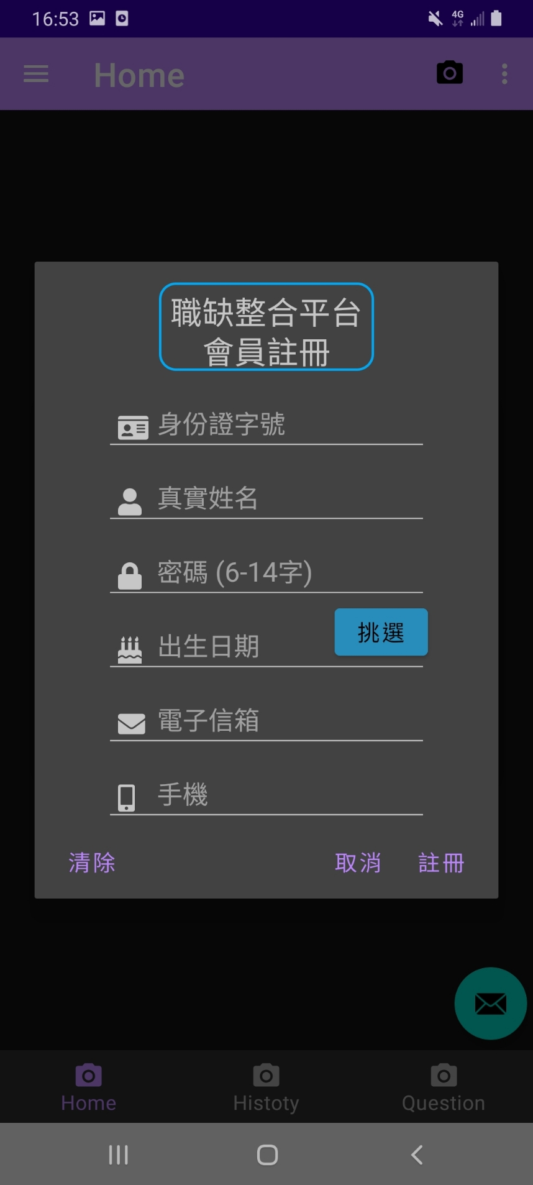
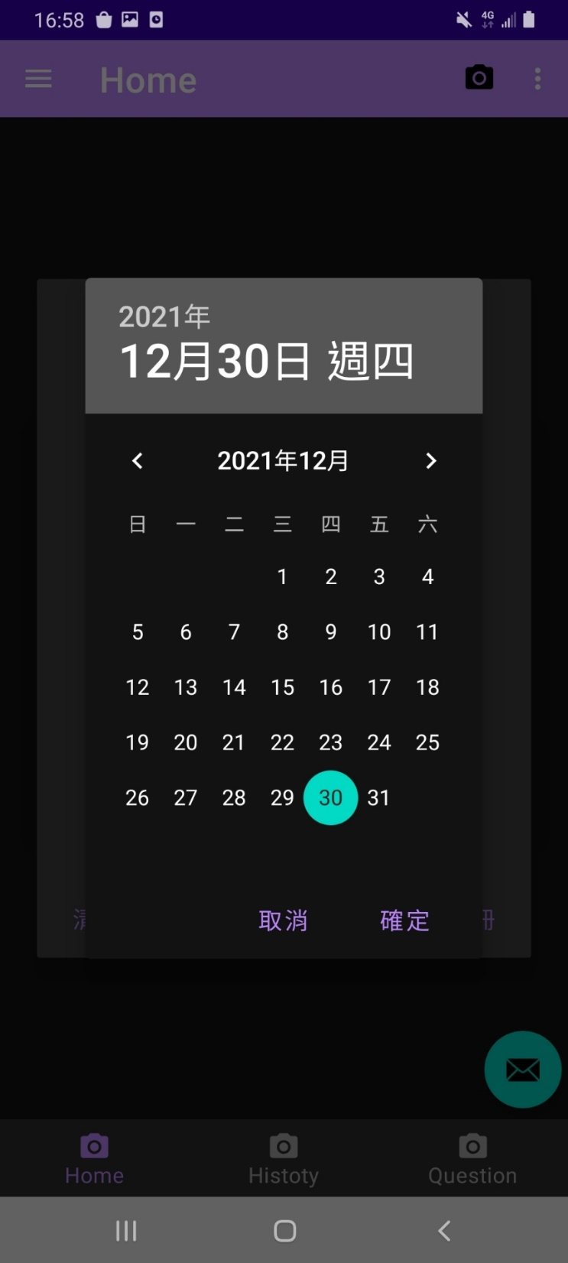
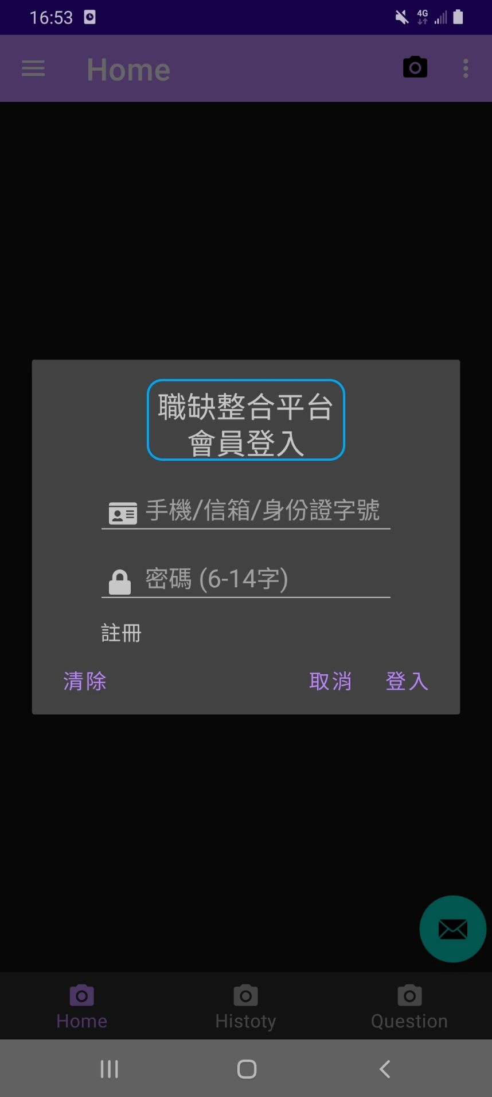
分鏡板
註冊
登入
40

Slide 41
分鏡板
職缺整合平台
姓名
電子信箱
手機號碼
履歷名稱1，新增時間
履歷名稱2，新增時間
履歷名稱3，新增時間
41

Slide 42

職缺整合平台
職缺整合平台
履歷名稱
履歷名稱1，新增時間
履歷名稱2，新增時間
履歷名稱3，新增時間
使用者名稱
電子信箱
2
手機名稱
新增/修改履歷
學歷
自傳內容
1
3
新增 / 更新按鈕
42

Slide 43
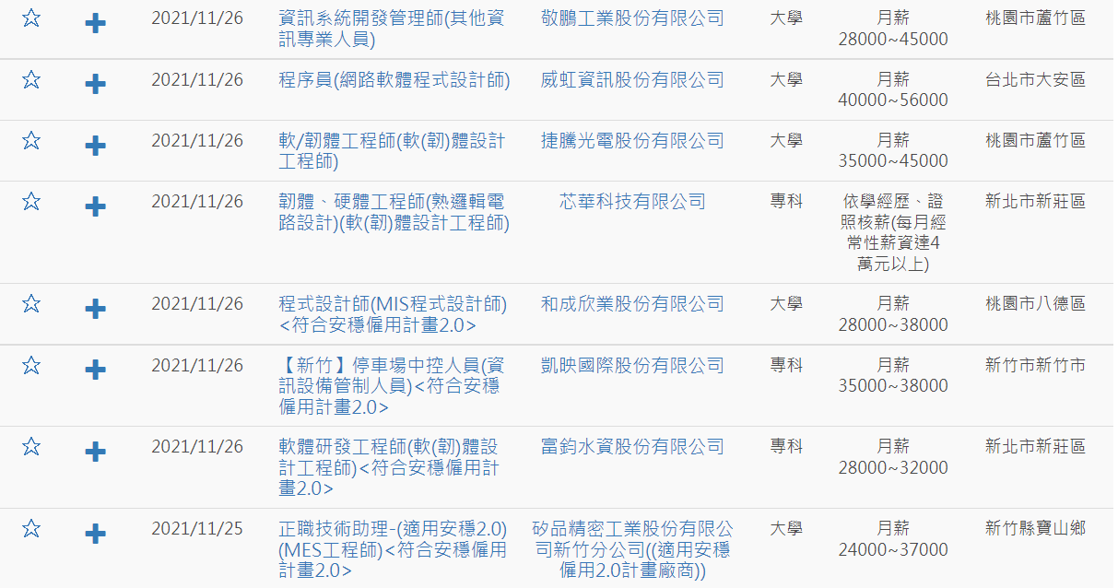
分鏡板
職缺整合平台
職業類別
工作性質
搜尋點選後用下拉選單顯示工作性質跟職業類別
顯示結果
43

Slide 44
職缺整合平台
職缺整合平台
Name
android@android.com
顯示通知的職缺類別
軟體工程
觀光旅遊
電子通訊
我的資料
我的自傳
職缺通知
要記錄的
職缺類別通知
找工作
登入
註冊
職缺通知
設定
清除
新增
儲存
關於
44

Slide 45
職缺整合平台
職缺整合平台
Name
android@android.com
工作1……..
工作2……..
工作3……..
工作4……..
我的資料
我的自傳
職缺通知
記錄瀏覽過的
職缺
找工作
登入
註冊
歷史紀錄
設定
關於
45

Slide 46



職缺整合平台
職缺整合平台
Name
android@android.com
您好，請問有什麼問題?
我的資料
我想請問如何找回密碼?
我的自傳
職缺通知
輸入問題
客服幫你
排解問題
找工作
登入
註冊
客服
設定
關於
我想請問如何找工作?
46

Slide 47
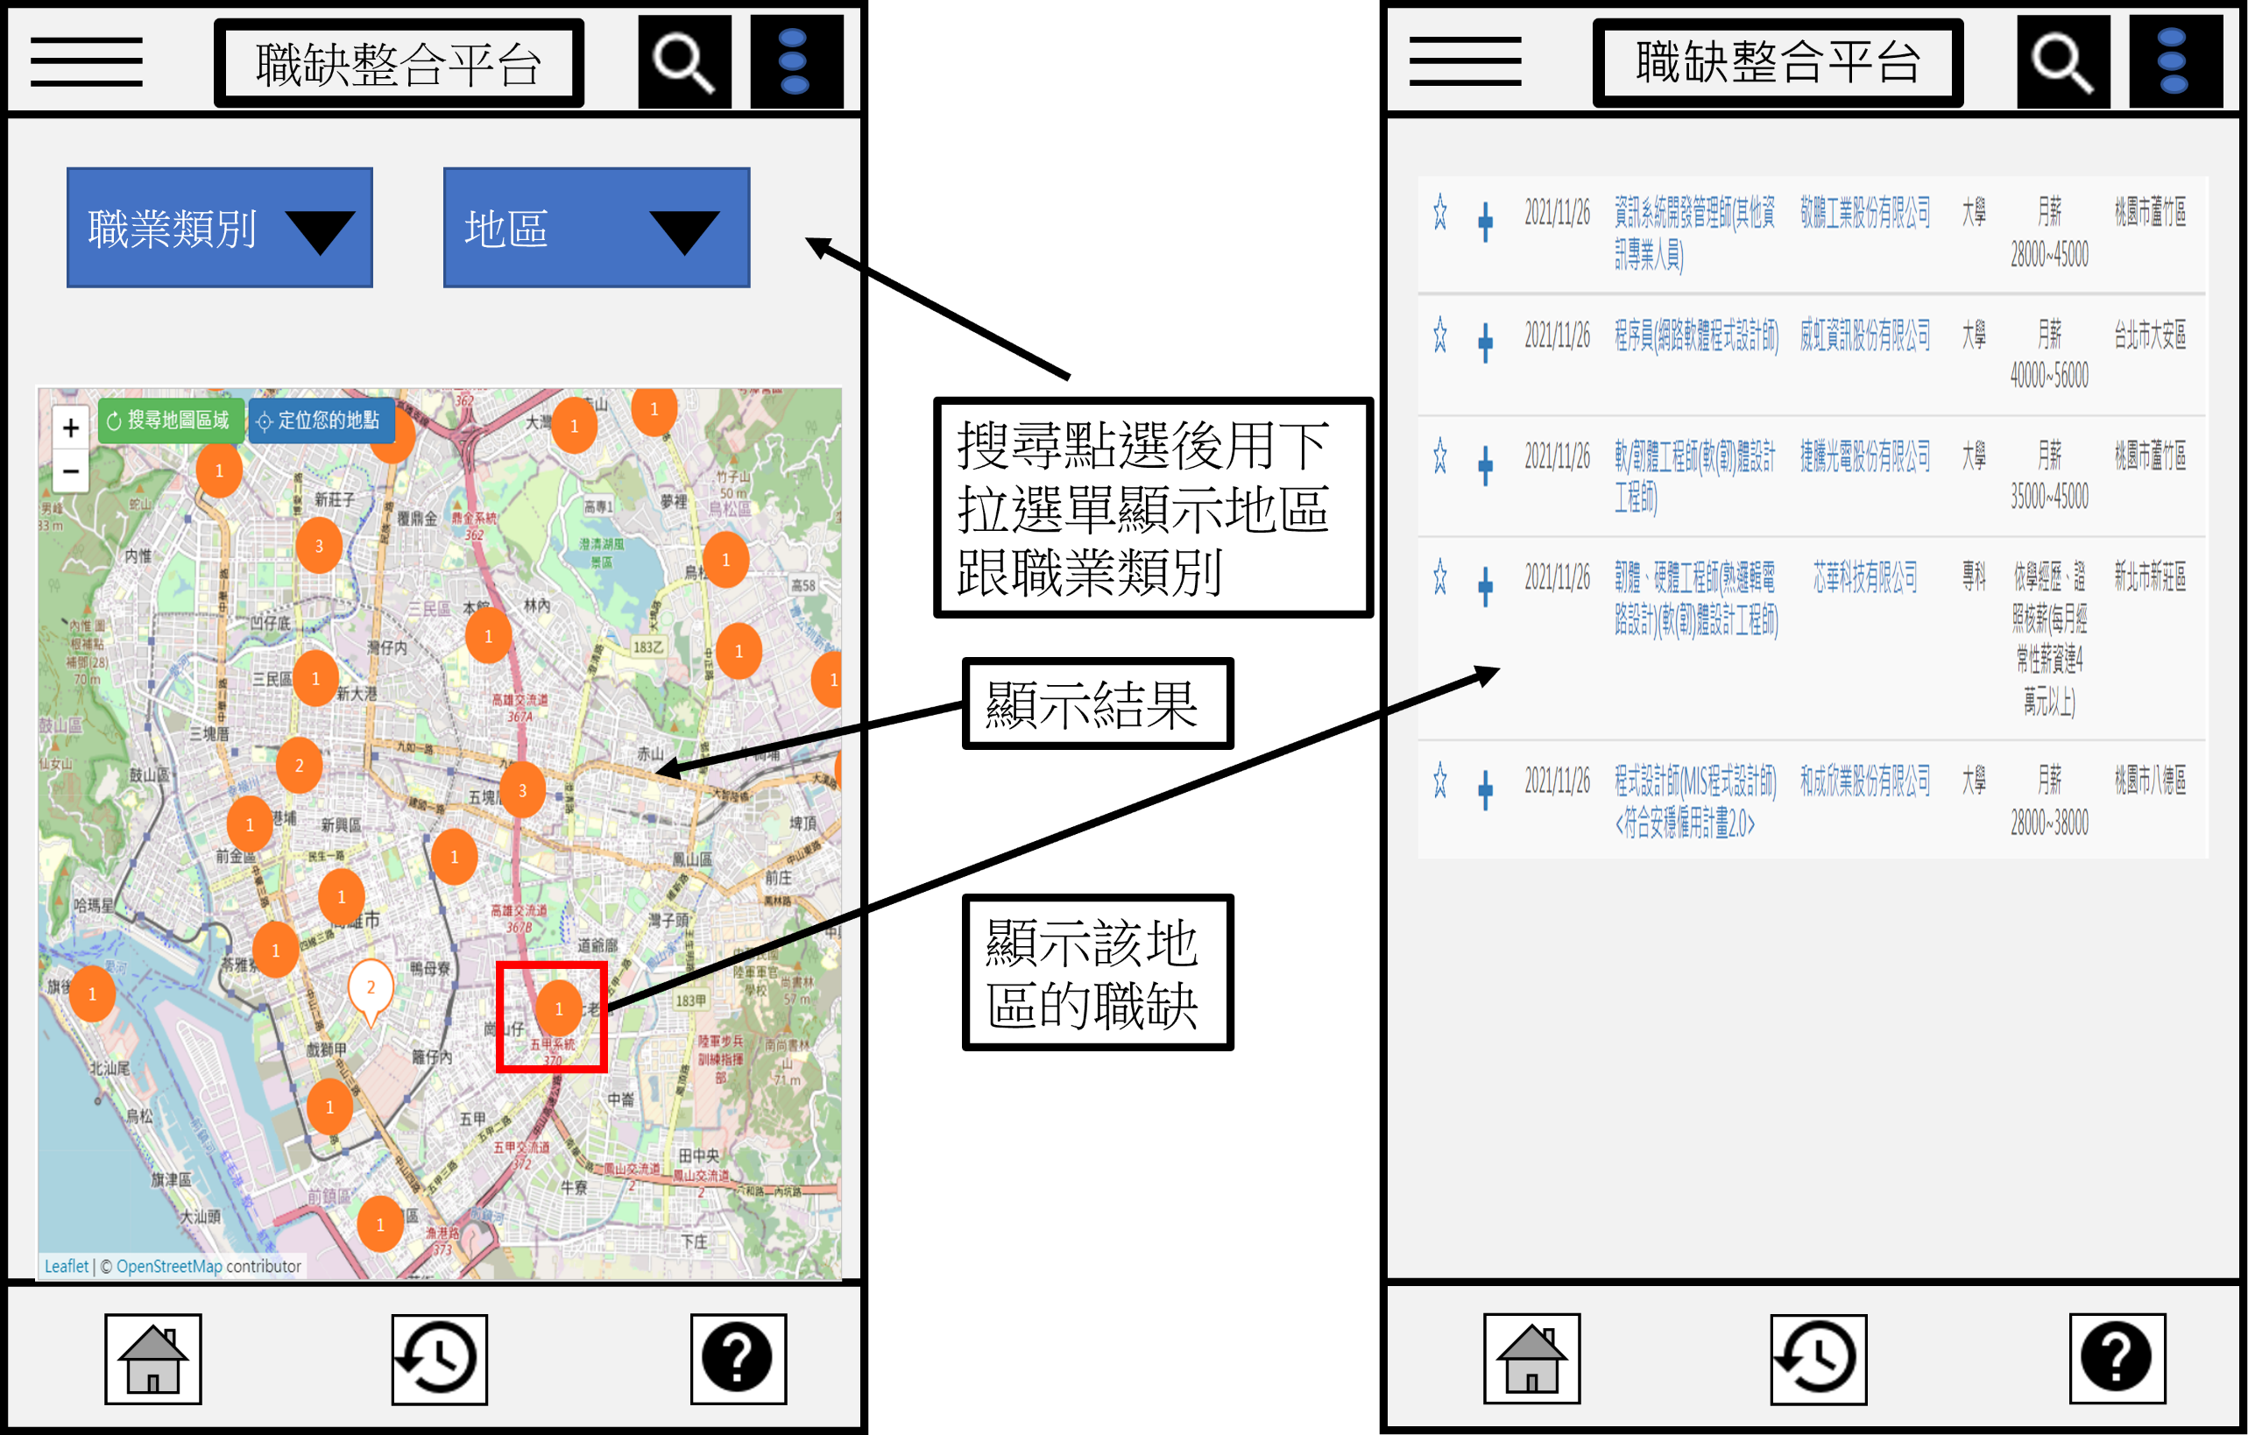
47

Slide 48
15
系統呈現
48

Slide 49
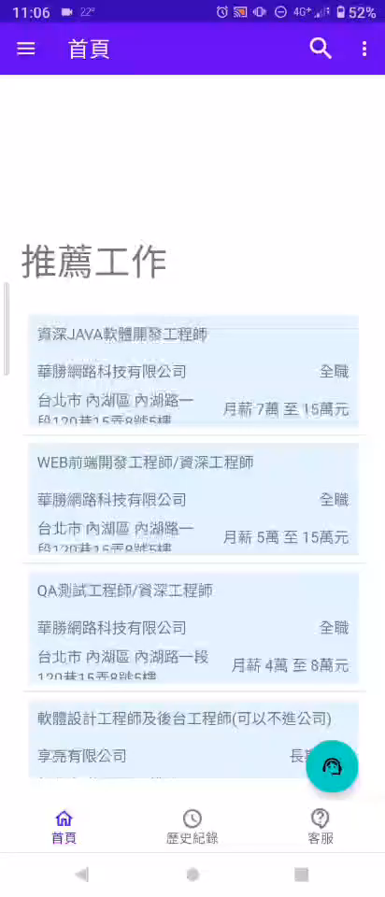
系統呈現
49
PPT下载 http://www.1ppt.com/xiazai/

Slide 50
16
工作分配
50

Slide 51
工作分配
 | 主題構想 | 報告 | 簡報 | 製作ＡＰＰ | 系統設計
陳文彥 | ✓ | ✓ |  |  | ✓
陳楷軒 | ✓ |  |  | ✓ | ✓
劉家寧 | ✓ |  | ✓ |  | ✓
林沛晴 | ✓ |  |  | ✓ | ✓
羅欣寶 | ✓ |  |  | ✓ | ✓
林楓竣 | ✓ | ✓ |  |  | ✓
51
PPT下载 http://www.1ppt.com/xiazai/

Slide 52
謝謝大家
52

